Slide 1

A mesterséges intelligencia fejlesztése kvantumosan
Műszaki Tudományi szekció
Előadó neve: Kemecsei Kornél
VIK HIT
BSc hallgató
Témavezető: Prof. Imre Sándor HIT
Notes:
15 perc a játékidő

Slide 2

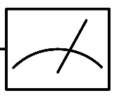

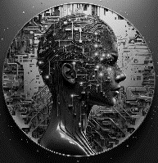
Kutatási Terv
Kvantuminformatikai ismeretek bővítése
Szimulációk
Javítási, fejlesztési lehetőség vizsgálata
Implementálás
Notes:
Tanulásban főleg ez a könyv volt az alapja, ahol legfőképpen a következő témákban mélyedtem el:
Measurements
Two Simple Quantum Algorithms
Quantum Parallelism
Quantum Fourier Transform and its Application
Searching in an Unsorted Database
Meglévő algoritmusok programozása a jobb megértéshez és a qiskit minél késégszintübb elsajátításához
Kvantuminformatikai ismeretek bővítése
Kvantummechanika
Kvantumos algoritmusok
Szimulációk
Analízis, Lehetőségek felmérése
Implementálás tesztelés
Kvantumszámítógéek nagy adathalmazt gyorsabban tudnak feldolgozni plusz dia

Slide 3
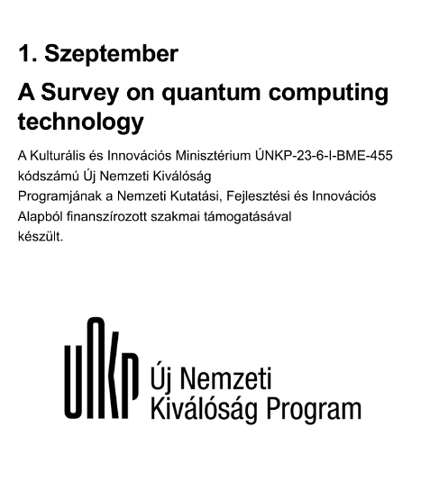
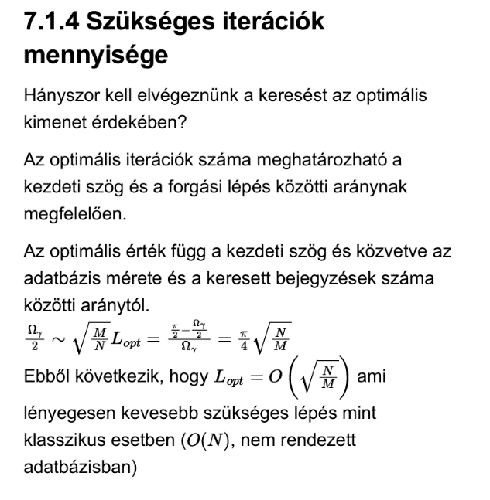
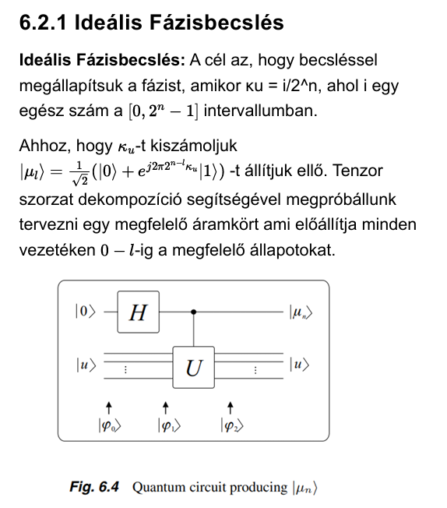
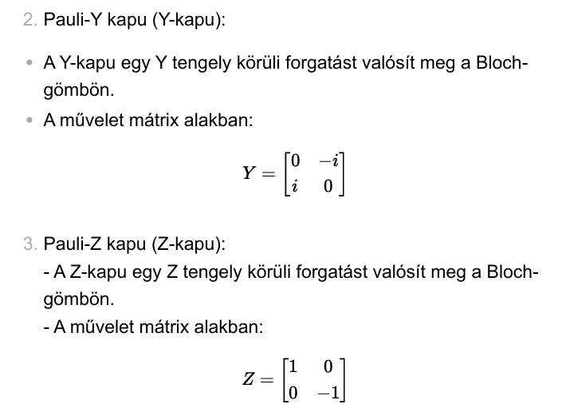
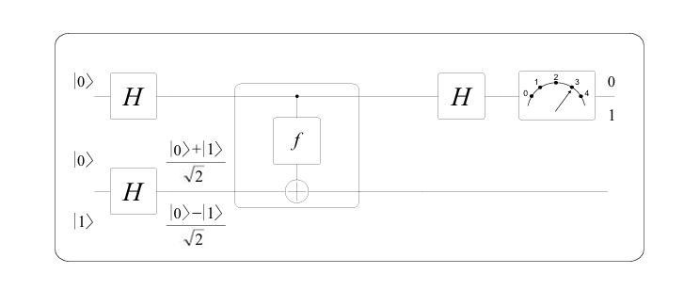
Eredmények - Irodalomfeldolgozás
Algoritmusok, jegyzetek:
github.com/Harcipan/QAI_GroverSim
Notes:
Mese az
Irodalom feldolgozásáról
q. pc működése, kvantummechanika alapjai, kvantumkapuk, mérések, algoritmusok, deutch-jozsa,
jegyzeteket feltölteni valahova és elérhetővé tenni
és
Kvantum algoritmusok bemutatása

Slide 4
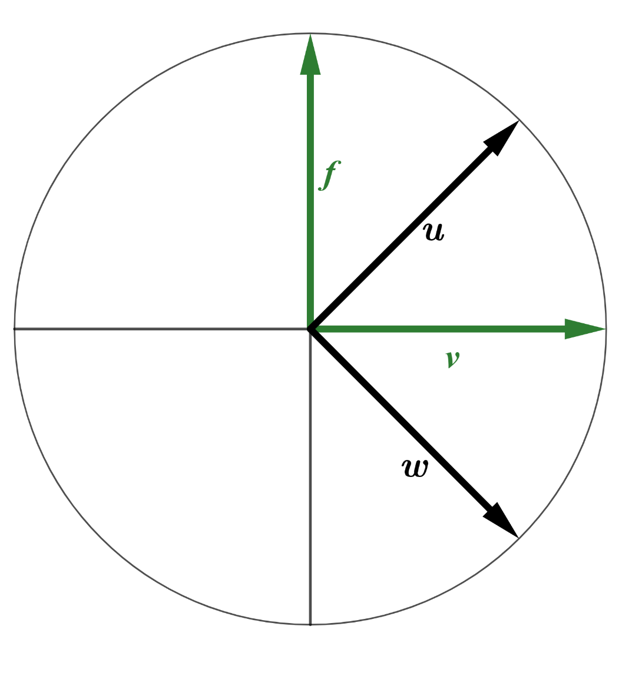




Kvantummechanika alapjai
$$X=\left[\begin{matrix}0 & 1 \\ 1 & 0\end{matrix}\right]$$
$$Y=\left[\begin{matrix}0 & −i \\ i & 0\end{matrix}\right]$$
$$Z=\left[\begin{matrix}1 & 0 \\ 0 & −1\end{matrix}\right]$$
$$H=\frac{1}{\sqrt{2}}\left[\begin{matrix}1 & 1 \\ 1 & −1\end{matrix}\right]$$
Notes:
A kvantummechanikában vannak különböző állapotok amiket mérni tudunk. Polarizáció, spin
Pl pol. Állapotokat tudjuk körön-gömbön ábrázolni. Állapotokat különböző kapukkal tudjuk változtatni akárcsak egy klasszikus áramkörben.
Állap. Közül csak klasszikusakat tudjuk mérni. Pl ‚u’ a v és f állapot szup. Pozíciójában van bármelyiket mérhetjük-> valószínűségi alapon történnek a mérések

Slide 5
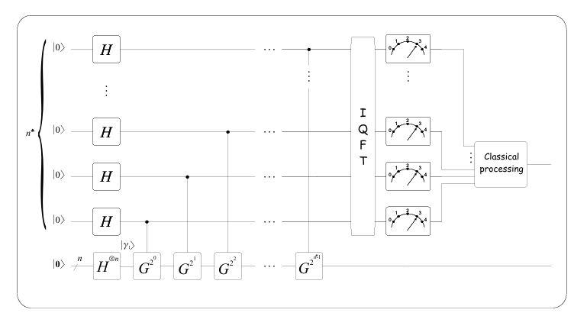
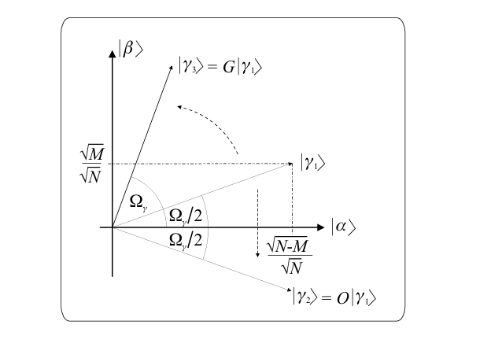
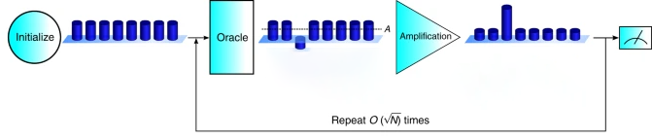
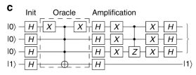
Eredmények – Grover Algoritmus
Kép forrás:
https://www.nature.com/articles/s41467-017-01904-7
Complete 3-Qubit Grover search on a programmable quantum computer
Notes:
Grover algoritmus bemutatása
Szimulátor bemutatása

Slide 6
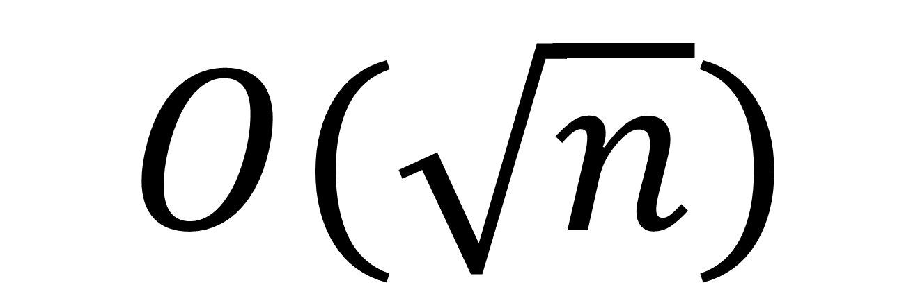
Eredmények – Grover Algoritmus
$$O(\sqrt{n})$$
Notes:
Keresés adatbázisban sokkal sokkal gyorsabban mint bármely klasszikus algoritmus

Slide 7

Eredmények – Grover Szimulátor
Mérések, szimulátor validálása
Szimulátor elérhetősége:
github.com/Harcipan/QAI_GroverSim
Notes:
Mérések, szimulátor helyességének validálása
Zaj hatásának bemutatása

Slide 8
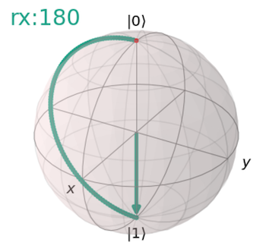
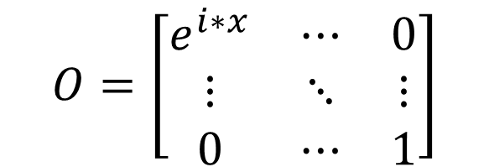
Eredmények – Grover Zaj
$$O=\left[\begin{matrix}e^{i∗x} & ⋯ & 0 \\ ⋮ & ⋱ & ⋮ \\ 0 & ⋯ & 1\end{matrix}\right]$$
Notes:
Zaj bevezetése
RX, RY, RZ kapuk, oracle-ben hogyan képzeljük el a zajt
Zaj hatásának bemutatása
Zaj javítására tett javaslatok
Majd azok implementálása és megvizsgálása

Slide 9
Eredmények – Zaj vizsgálata
Notes:
Zaj vizsgálata, hogy megértsük, hogyan lehetne javítani
Szimulátor működik
Eredmények azok amiket vártunk minden különböző m.state-re és trafora

Slide 10
Eredmények – Zaj csökkentése
Notes:
Mi van ilyenkor ha más a helyes megoldás. Nem sok, a lényegi rész hasonlít

Slide 11
Eredmények – Zaj csökkentése
Notes:
Ugyan ez működik másik keresett állapotra is
Próbáljuk meg javítani a helyzetet
Tudjuk hogyan működik a grover -> forgatunk
Tudjuk, hogyan okozódik a zaj és mit csinál az eredménnyel->oracleben „forgat”
Próbáljuk meg javítani -> tipp forgassunk „jobban”

Slide 12
Eredmények - Grover
Notes:
Másik trafó?

Slide 13
Eredmények - Grover
Notes:
És a harmadik félénél
Pluszba minuszba
A minisz de jó, forgassuk még, persze az már nem jó

Slide 14
Eredmények - Grover
Notes:
Összefoglalás, megmutatni mennyivel jobb főleg az rx-nél az eredmény

Slide 15
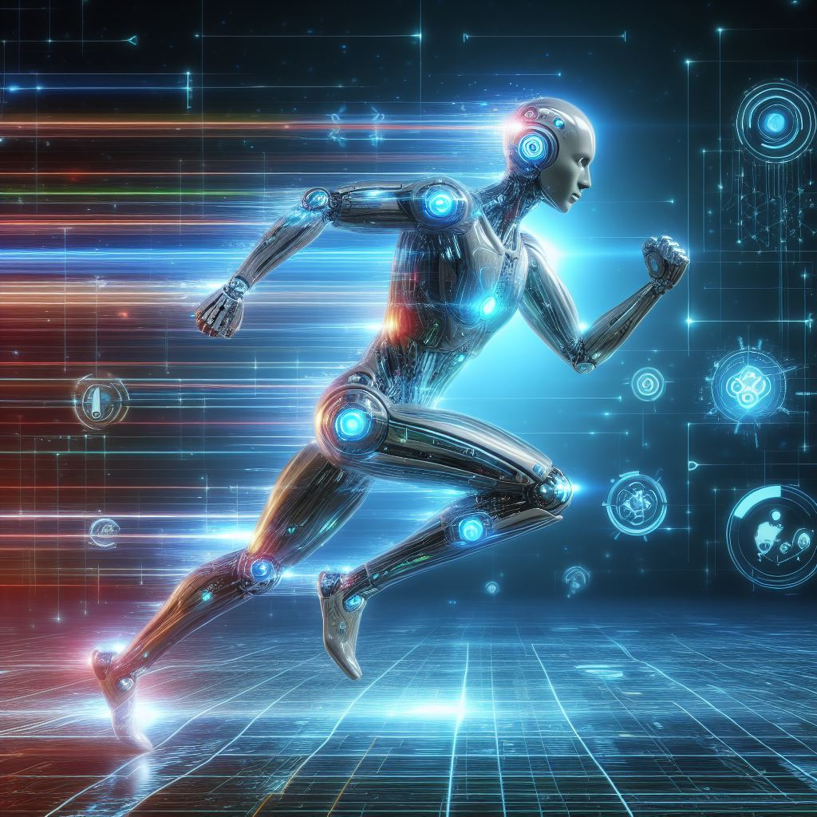

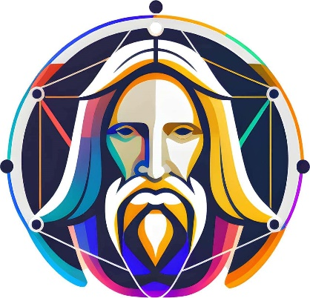


Eredmények - Grover
Generated by: Bing AI
Notes:
Implikáció, hogy ez az egész miért is jó -> ai sokkal gyorsabb lesz
Mert ez az egész csak egy nagy keresés
Visszautalás a kutatás címére
Ördögi kör, => gépi tanulással még jobban felismerhetjük a zajokat
Ez a kép is ai-al készült (bing) de elötte próbálkoztam a leonardo és a midjournivel is.
Leonardo nem annyira tetszett de ott 15 sec egy kép generálása szóval nagyon lassú
Midjourneben nincs is ingyenesen hely mert annyi a kereslet, dall-e is pénzes és ahhoz képest nem olyan jó
=> Szóval nagyon szükség van a gyorsításra, ugyan ez igaz szöveggenerállásra is

Slide 16

Tovább haladási lehetőségek
Notes:
Mesterséges intelligenciával még közelebbről meg kell ismerkedni, hogy jobban megértsük és integrálhassuk az eredményeket
Valós kvantumszámítógépn futtatni
Sikerek felsorolása, aztán hogyan tovább
Irodalomfeldolgozás Kvantum algoritmusok megvalósítása
Grover algoritmus vizsgálata
Zaj vizsgálata
Zaj álltál okozott problémák javítása

Slide 17
Irodalomjegyzék, Források
Quantum Computing and Communications An Engineering Approach
L Gyongyosi; S Imre: A Survey on Quantum Computing Technology, COMPUTER SCIENCE REVIEW (1574 0137 1876-7745): 31 pp 51-71 (2019)
Imre S: Quantum Existence Testing and its Application for Finding Extreme Values in Unsorted Databases, IEEE TRANSACTIONS ON COMPUTERS (0018-9340 1557-9956): 56 5 pp 706-710 (2007)
El Gaily Sara, Imre Sándor: Constrained Quantum Optimization for Resource Distribution Management, INTERNATIONAL JOURNAL OF ADVANCED COMPUTER SCIENCE AND APPLICATIONS (2158-107X 2156 5570): 12 8 pp 42-51 (2021)
El Gaily Sara, Imre Sándor: Implementation of a constrained quantum optimisation method in resource distribution management with considering queueing scenarios, INTERNATIONAL JOURNAL OF COMMUNICATION NETWORKS AND DISTRIBUTED SYSTEMS (1754-3916 1754-3924): 28 2 pp 126-146 (2022)
Possible Implementations of Oracles in Quantum Algorithms - Jiahao Zhao [Journal of Physics: Conference Series](https://iopscience.iop.org/journal/1742-6596), [Volume 2386](https://iopscience.iop.org/volume/1742-6596/2386), [The International Conference on Computing Innovation and Applied Physics (CONF-CIAP 2022), 20 August 2022, Online](https://iopscience.iop.org/issue/1742-6596/2386/1)
Shor's algorithm: https://github.com/qiskit-community/qiskit-community-tutorials/blob/master/algorithms/shor_algorithm.ipynbhttps://github.com/qiskit-community/qiskit-community-tutorials/tree/master
QUANTUM FOURIER TRANSFORM IN QISKIT (https://quantumcomputinguk.org/tutorials/quantum-fourier-transform-in-qiskit)
Sigma Notation (Summation Notation) (https://mathmaine.com/2018/03/04/sigma-notation/)
Pi Notation (Product Notation) (https://mathmaine.com/2018/03/04/pi-notation/)

Slide 18
Irodalomjegyzék, Források
https://learning.quantum.ibm.com/course/basics-of-quantum-information
https://learning.quantum.ibm.com/tutorial/grovers-algorithm
https://docs.quantum.ibm.com/api/migration-guides/qiskit-1.0-features
https://docs.quantum.ibm.com/verify/building_noise_models
https://qiskit.github.io/qiskit-aer/tutorials/4_custom_gate_noise.html

Slide 19
Köszönöm a figyelmet!
unkp.bme.hu
kornel.kemecsei@edu.bme.hu
Notes:
Külön köszönet Imre Sándornak az egész éves segítségekért.

Slide 20
Eredmények - Grover
Notes:
Extra dia
Foglalkoztam ilyen zajokkal is

Slide 21
Eredmények - Grover
Notes:
Meg foglalkoztunk kis szórással is
De az ábrák átlagolt eredmények

Slide 22
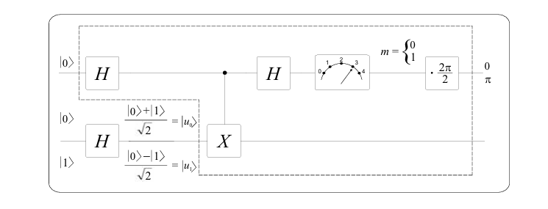
Eredmények - Algoritmusok
Notes:
Kvantum algoritmusok bemutatása
Deutsch-Jozsa
Quantum Fourier

Slide 23
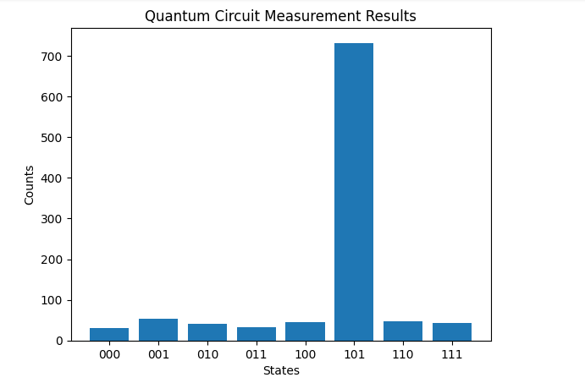
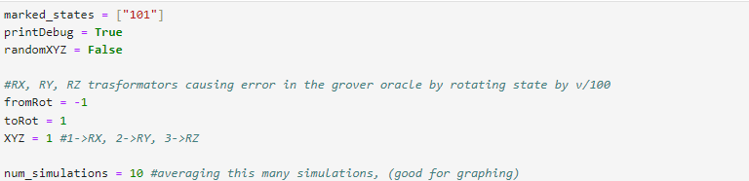
Eredmények – Grover Szimulátor
Kód bemutatása
Szimulátor elkészítése
Notes:
Kód bemutatása

